Slide 1



Slide 2

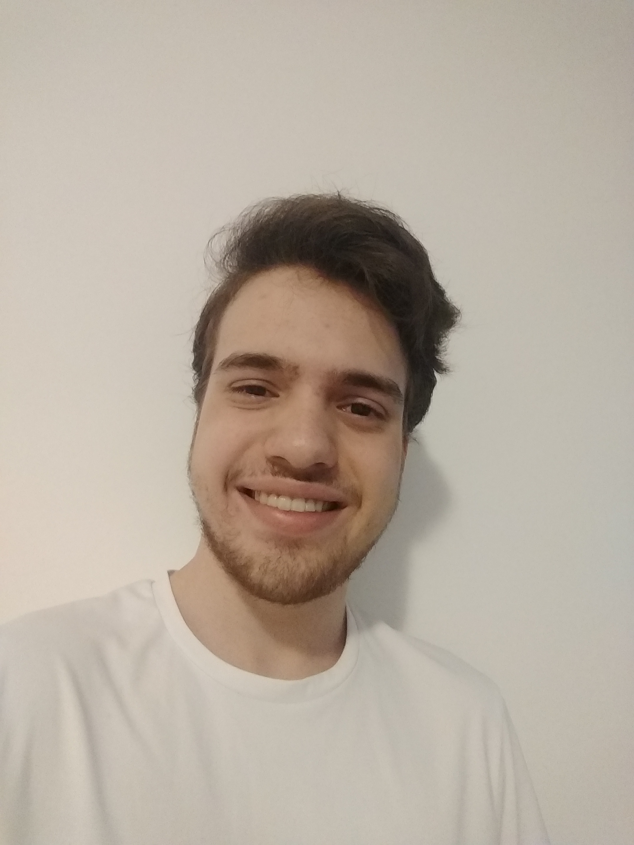
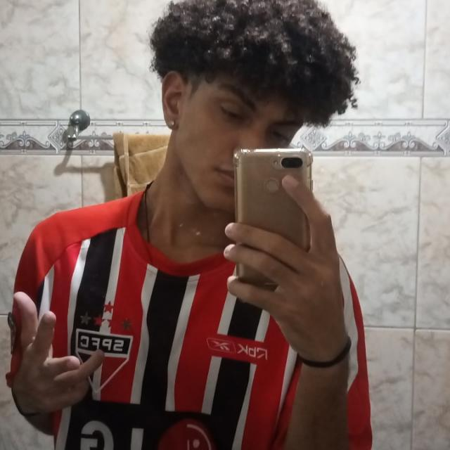
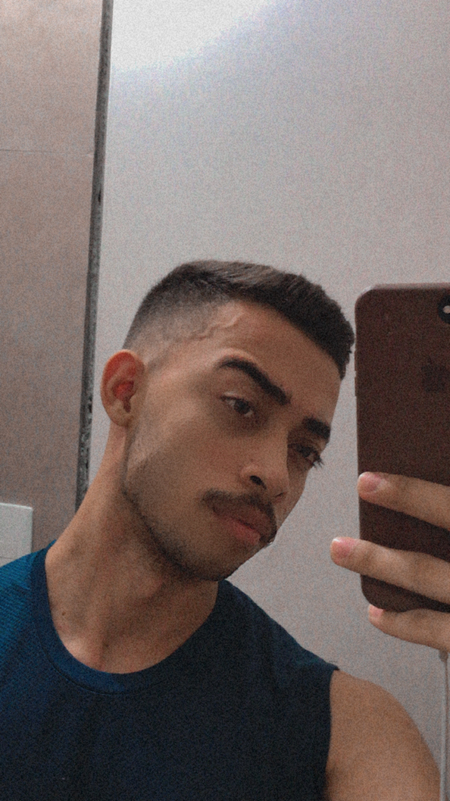
Time
Guilherme
Paternezi
Jennifer Silva
Leonardo Leal
Matheus Gonçalves
Willian Leal

Slide 3
Desafio
Solução para o meio corporativo

Slide 4
OPORTUNIDADE
PROCESSO DE ADMISSÃO – ENVIO DE DOCUMENTOS

Slide 5
ETAPAS
ENVIO DE DOCUMENTOS
Formulário
Documentos pessoais
Contratos
Informações sobre você

Slide 6
PERSONAS
USUÁRIOS

Slide 7
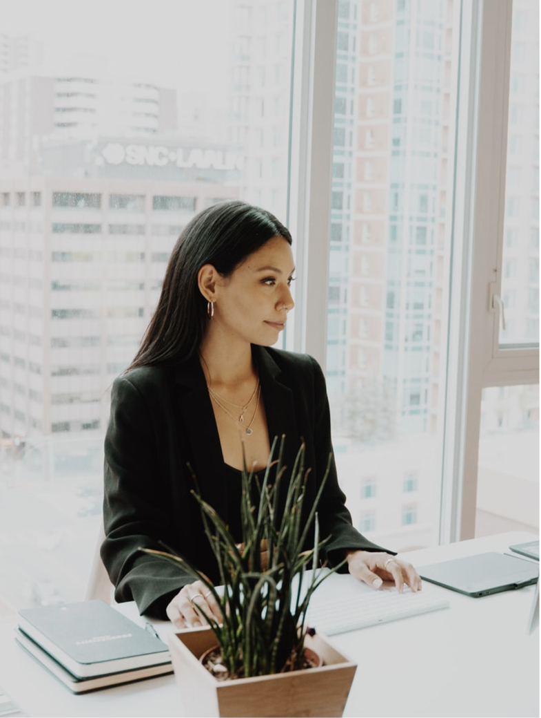
DEPARTAMENTO PESSOAL Gabriella Leriam
CARACTERÍSTICAS
28 anos
Gestora de departamento pessoal
Solteira
Mora sozinha
DORES/NECESSIDADES
Dificuldades na organização de documentos
Necessidade de rápida comunicação com os funcionários
Precisa armazenar os documentos de uma forma segura
Sofre com burocracia de acesso aos documentos dos recém contratados
Sofre para encontrar documentos antigos dos funcionários

Slide 8
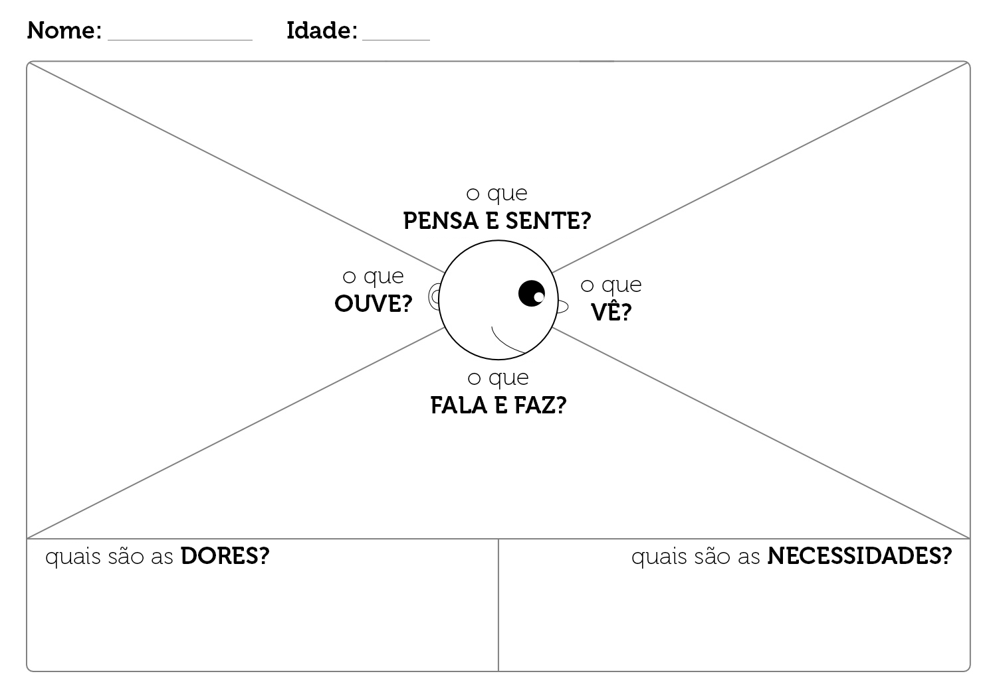
Gabriella Leriam
28
É muito ruim ter que pedir a documentação para outras áreas, sendo que sou eu que gerencio os recém contratados
É cansativo e estressante buscar documentos em diferentes bases
Tenho medo de perder algum documento dos funcionários
Medo do Vazamento de documentos
É muito elogiada pelo seu chefe pela organização e rapidez nas admissões
Escuta reclamações dos colegas de equipe sobre a plataforma que usam pra admissão e gestão de documentos
Recebe muitos elogios da família por sua carreira profissional
Adora assistir o programa Shark Tank Brasil
Está sempre antenada em canais de Investimento
Vê quase que diariamente o feed do Instagram e LinkedIn
Vê bastante vídeos de minimalismo
Gosta de conversar sobre minimalismo
Tenta praticar uma vida consciente e organizada
Gosta de conversar sobre documentários
Gosta de ler romances
Dificuldades no processo de admissão.
Descentralização dos documentos
Sofre para encontrar documentos antigos de funcionários
Necessidade de rápida comunicação com os funcionários.
Armazenamento seguro de documentos

Slide 9
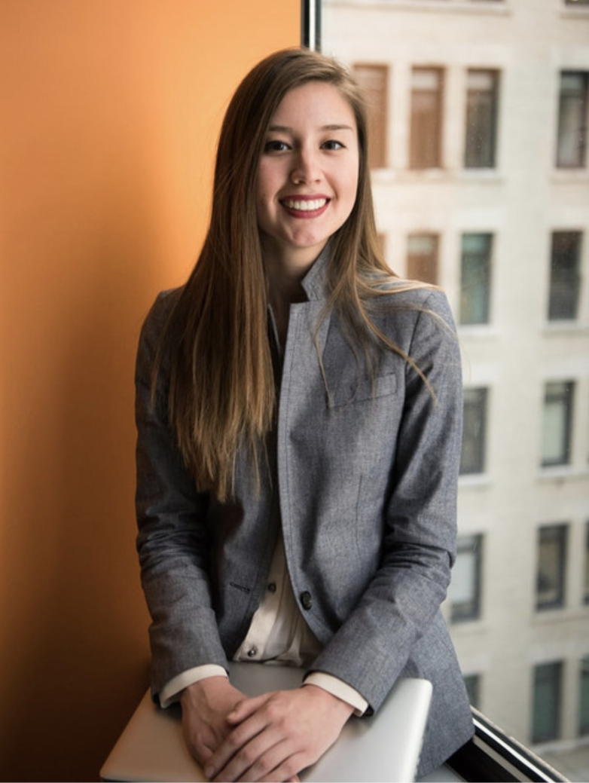
RECÉM CONTRATADA Bárbara Capuano
CARACTERÍSTICAS
24 anos
Recém contratada
Solteira
Mora com os pais
DORES/NECESSIDADES
Dificuldades na burocracia no envio de documentos
Sofre em ter que enviar os mesmos documentos em diversas plataformas
Necessidade de uma plataforma que explique como funciona a empresa e sua área
Dificuldade de comunicação com o contratante

Slide 10
Bárbara Capuano
24
Está animada com o novo emprego
Está sempre muito feliz
É uma jovem ansiosa
Se imagina num alto cargo no futuro
Deseja estabilidade financeira e profissional
Se sente preocupada com sua promoção no momento de pandemia
Tem planos de morar sozinha em breve
Gosta de ouvir podcasts sobre inovação
Sua família diz sentir orgulho do novo emprego
Gosta de ouvir Igor Monark
Gosta ver/ouvir podcasts do jovem nerd
Ouve que a Apple está sempre lançando produtos inovadores
Adora assistir de férias com o ex
Vê seus pais trabalhando com home office
Vê seu ambiente de trabalho como flexível e acolhedor
Vê o feed do Instagram todos os dias
Vê filmes e séries sobre tecnologia e ficção científica
Comenta o tempo inteiro sobre o novo emprego
Gosto de desenhar
Trabalha com a idealização de projetos de tecnologia
Estuda informática
Distância da casa para o trabalho
Investe muito dinheiro com faculdade
Sofre de ansiedade e tem TDAH
Não gosta de ser dependente dos pais
Precisa estar sempre bem informada
Precisa de processos rápidos
Gostaria de ter status social
Necessita de independência e emprego estável

Slide 11
JORNADA DO USUÁRIO
DIAGRAMA

Slide 12






GESTORA DE DP
Solicitação de Documentos
Organização de Documentos
Formulação e Envio
De Contratos
Envio de Forms e gente nova
Envia formulário de informações cadastrais
Envia login do SinergyRH
Solicita envio de documentos
Aviso sobre futuro exame admissional
Cria pastas para cada usuário
Agrupa cada documento nas pastas
Gera contrato pelo DocuSign
Insere dados do funcionário no contrato
Libera para os recém contratados
Faz
(ações do usuário)
Envia forms de dados para plano de saúde
Solicita dados "gente nova"
Sente
(dores do usuário)
"Quantos recém contratados... vai dar um trabalhão organizar isso no OneDrive"
"São muitos funcionários, gostaria que isso fosse automático"
"Queria que isso não fosse feito por duas bases"
"Queria ter acesso diretos as informações do funcionário pra não ter que pedir forms novamente"
Pensa
(usuário)
Canal
(ponto de contato)
Proposta
(mudanças)
Unificar tudo num mesmo sistema
Deixar o escopo do sistema fechado o suficiente para que não haja engano
Sistema que organize todos os documentos
Sistema que armazene os dados do funcionário.

Slide 13








RECÉM CONTRATADO
Envio de
dados cadastrais
Envio de
Contrato
Apresentando-se
ao banco
Envio de dados para o plano de saúde
Onboarding
Faz
(ações do usuário)
Envia documentos
Preenche formulários
Pega o contrato no banco
Leva o contrato até a faculdade
Envia o contrato por e-mail/WhatsApp/no banco
Escreve um pouco sobre si
Envia foto
Preenche formulário de dados pessoais
Participa de reunião de Onboarding
Recebe acessos
Configura máquina
Sente
(dores do usuário)
Pensa
(usuário)
"Eita... quantos documentos. Vou precisar conferir umas mil vezes"
"Por que não pode ser tudo online?"
"Legal, já me sinto parte da empresa!"
"Outro formulário? Mas eu já enviei essas informações anteriormente..."
"Adorei saber sobre a empresa, mas o excesso de informações e a configuração de máquina tornou cansativo"
Canal
(ponto de contato)
Proposta
(mudanças)
Unificar tudo num mesmo sistema
Deixar o escopo do sistema fechado o suficiente para que não haja engano
Sistema que proporcione a assinatura eletrônica de contrato
Sistema que armazene os dados do funcionário.

Slide 14
SOLUÇÃO PROPOSTA
PROCESSOS E FUNCIONALIDADES

Slide 15





DOCUMENTOS/FORMULÁRIOS
SISTEMA
RECÉM-CONTRATADO
DEPARTAMENTO PESSOAL

Slide 16



SISTEMA DP Benefícios
CONTROLE
RAPIDEZ
GRÁFICOS
RELATÓRIOS

Slide 17
MÉTRICAS
IMPLEMENTAÇÃO E OBJETIVOS

Slide 18




vs
QUESTIONAMENTOS
O que demora mais? Porque?
É um documento essencial?
Fator de travamento para contratação?
Solicitação do doc.
Recebimento do doc.
POSSÍVEIS ATITUDES
Priorizar documentos essenciais
Priorizar documentos mais demorados
Tempo de envio por Documento

Slide 19




QUESTIONAMENTOS
Enviados
Porque o documento foi recusados?
Quais são os mais rejeitados?
A forma de pedir está confusa?
O escopo está fechado o suficiente?
Aprovados
Recusados
POSSÍVEIS ATITUDES
Corrigir possíveis ambiguidades no sistema
Fechar o escopo de solicitação
Disponibilizar tutoriais / imagens explicativas / dicas
Percentual de Documentos Recusados
Apontamento do tipo mais recusado

Slide 20
WIREFRAMES
DESKTOP

Slide 21
ARQUITETURA
CONTAINERS E COMPONENTES

Slide 22
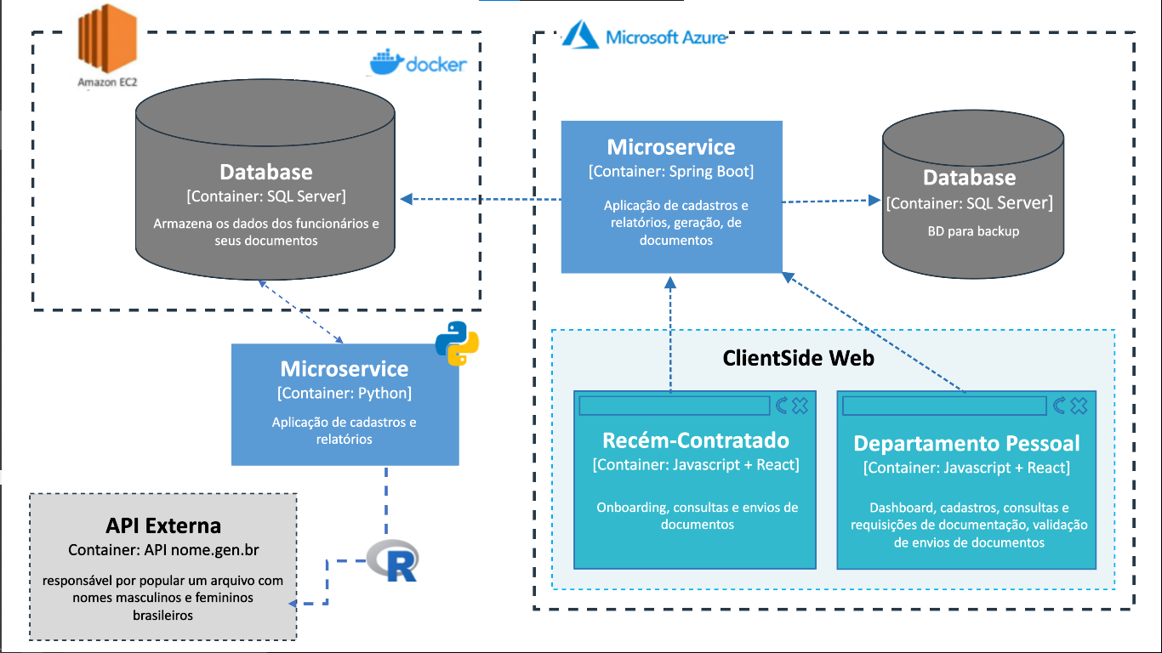

Slide 23
BANCO DADOS
MODELAGEM

Slide 24
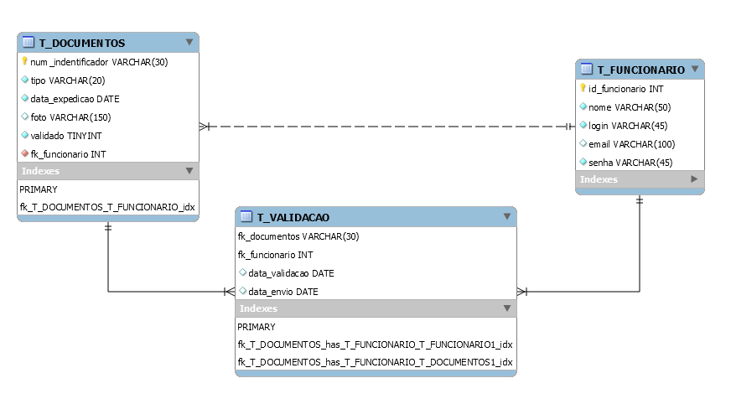

Slide 25
DADOS E TRATAMENTOS
PYTHON + R

Slide 26



Api-Nome-Gen
Simulação de dados
Tratamento e envio de dados

Slide 27
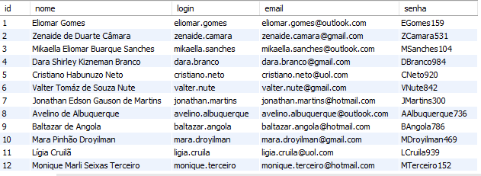
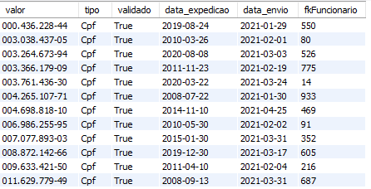

Slide 28
Back End
CRUD’S POSTMAN

Slide 29
OBSERVER
PADRÃO DE PROJETO

Slide 30
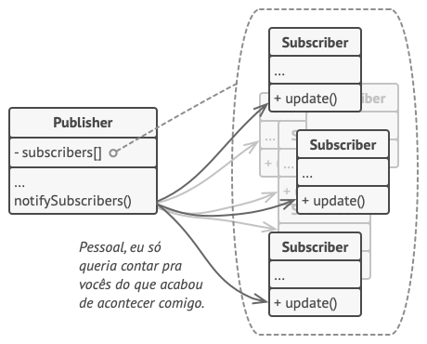

Slide 31
COLOCAR O NOSSO DIAGRAMA

Slide 32
OBRIGADO PELA ATENÇÃO!

